Slide 1
Artificial Intelligence

Slide 2
by
Nelly Indriani Widiastuti M.T.
Teknik Informatika - UNIKOM

Slide 3
Kontrak Belajar
PENILAIAN
Kehadiran (10%)
Tugas Kecil / Quiz (25%)
UTS (30%)
Tugas Besar (35%).
REFFERENSI
S. Russell and P. Norvig Artificial Intelligence: A Modern Approach Prentice Hall, 2003, Third Edition
Sumber lain : slide perkuliahan & catatan masing-masing
PRA SYARAT : Matematika Diskrit dan Analisis Algoritma

Slide 4
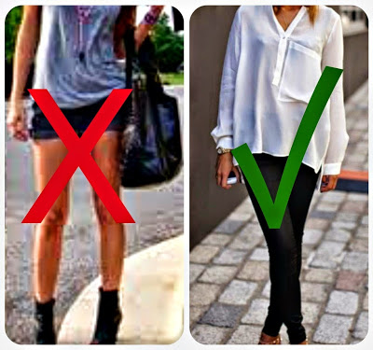
Aturan Perkuliahan
Yang terlambat boleh ikut di kelas berikutnya tp tdk bisa absen (wajib konfirmasi)
Kehadiran < 80%, nilai UAS = 0
Pakaian
kuis/ tugas/ tugas besar susulan/ perbaikan/ tambahan
Kehadiran < 80%, nilai UAS = 0
Plagiarism

Slide 5
Tugas Kecil
Individu
Bentuk :
Program atau,
Makalah/paper
Penilaian :
Hanya yang diunggah di kelas AI masing-masing, kuliah online (contoh: AI-3 18/19)
Dalam batas waktu yang ditentukan
Sesuai dengan ketentuan yang ditetapkan di masing-masing tugas

Slide 6
Tugas Besar
Berkelompok
Bentuk :
Penilaian
Hanya bagi anggota yang melaksanakan tugas tersebut
Hanya yang sesuai ketentuan
Pengumpulan
Dokumentasi dijadikan satu DVD per kelas
Presentasi
Topik dibagikan pada pertemuan ke 2
Kelompok yang tidak presentasi minggu tsb, mengerjakan lembar kerja

Slide 7
TOPIK TUGAS BESAR
Searching
Uncertainty
Decision Tree
Naïve Bayes
Fuzzy Logic
Learning
Neural Network
K-Means

Slide 8
SILABUS
Pengantar AI
Intelligent agent
Konsep searching
Learning
Reasoning & Planning
Knowledge representation
Quiz
UTS
Decision tree
Naïve Bayes
Fuzzy Logic
Learning vector quantization
K-means
Presentasi
Presentasi

Slide 9
Pengenalan
1
KECERDASAN BUATAN

Slide 10
Content
Cakupan materi :
Pengertian AI
Paradigma AI
Domain dan State of the Art
Tujuan :
Memahami konsep kecerdasan buatan
Rencana Kegiatan:
materi dan evaluasi

Slide 11
Definisi
Oxford Dictionary
The theory and development of computer systems able to perform tasks that normally require human intelligence, such as visual perception, speech recognition, decision-making, and translation between languages
Marvin Minsky
Artificial Intelligence is science of making machines do thing that required intelligence if done by men

Slide 12
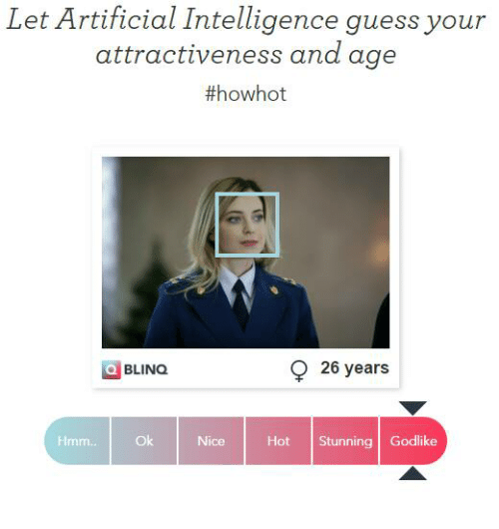
Paradigma
Usaha agar komputer memiliki kemampuan seperti manusia (decision making, problem solving, learning)
THINGKING HUMANLY
THINGKING RATIONALLY
ACTING RATIONALLY
ACTING HUMANLY

Slide 13
Cognitive Model

Slide 14
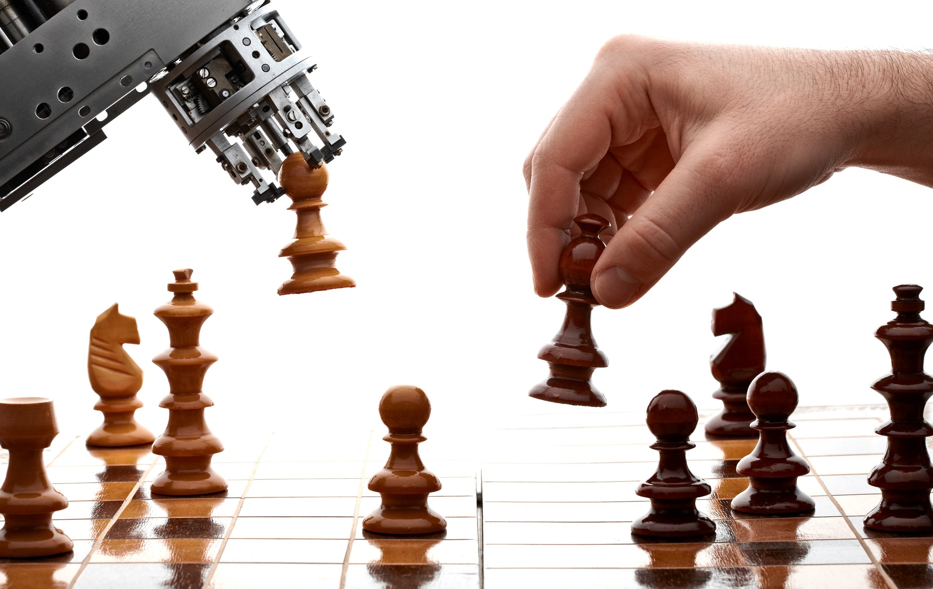
Paradigma
Komputasi yang memungkinkan untuk menilai, menalar dan bertindak
THINGKING RATIONALLY
ACTING RATIONALLY
ACTING HUMANLY
THINGKING HUMANLY

Slide 15
Law of Thought
Formal Logic
Correct Inference

Slide 16
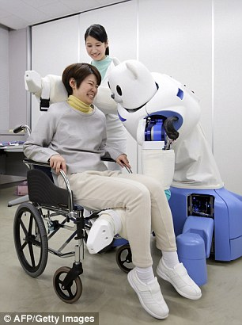
Paradigma
Usaha yang membuat komputer melakukan hal-hal yang dilakukan oleh manusia
THINGKING RATIONALLY
ACTING RATIONALLY
THINGKING HUMANLY
ACTING HUMANLY

Slide 17
Machines Learning
Automated reasoning
Natural language processing
Computer Vision
Humanoid Robot
TURING TEST

Slide 18
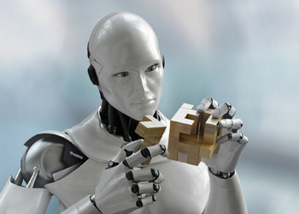
Paradigma
Usaha yang berfokus pada tindakan yang “benar”
THINGKING RATIONALLY
THINGKING HUMANLY
ACTING HUMANLY
ACTING RATIONALLY

Slide 19
Rational Agent
Knowledge Representation and Reasoning
Natural Language
Learning
Visual Perception
Limited Rationality

Slide 20
THE RATIONAL AGENT APPROACH
AGENT : sesuatu yang dpt beraksi
Rational Agent : bertindak untuk mencapai hasil terbaik, jk tidak pasti diharapkan hasilnya terbaik.
Harus dapat dibedakan dengan Program
Beroperasi dalam kendali otomatis
Memahami lingkungannya
Bertahan pada periode yang berkepanjangan
Beradaptasi untuk perubahan
Mampu menyelesaikan tujuan yang lain

Slide 21
RATIONAL AGENT
Fungsi dari history persepsi terhadap aksi
[f : P* → A]
Mampu beraksi untuk mendapat hasil terbaik atau harapan terbaik (uncertainty)
Kesimpulan harus benar (correct inferences)
Salah satu cara bertindak rational adalah menalar secara logis untuk sampai pada kesimpulan. Kemudian bertindak berdasarkan tujuan (antara/sela)

Slide 22
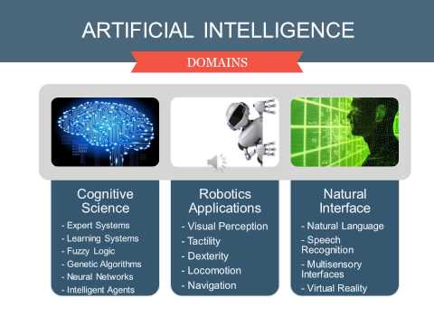
Cognitive science
Expert system
Learning system
Fuzzy logic
Neural network
Robot Application
Visual Perception
Tactility
Dexterity
Locomotion
Navigation
Natural Interface
Natural language
Speech recognition
Multi sensory interface
Virtual reality
(Reponsiveness of touch)
(Skill using hands)
(Moving place to place)

Slide 23
AI FIELD

Slide 24
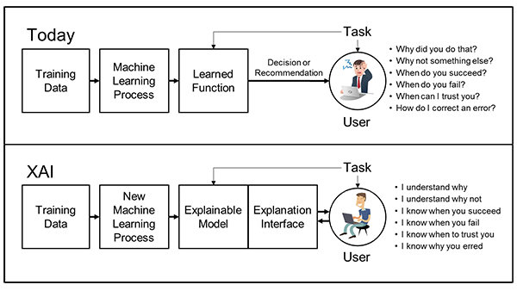
STATE OF THE ART

Slide 25
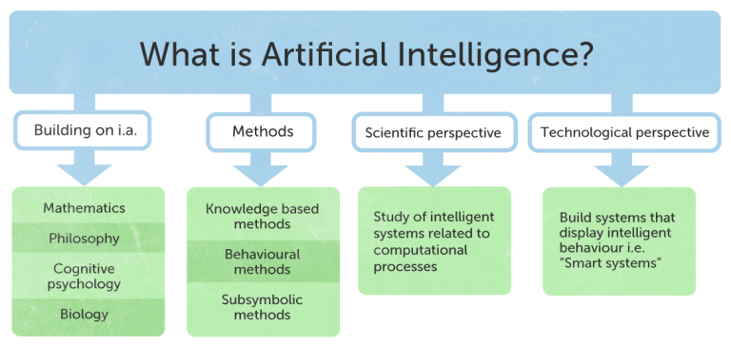

Slide 26
“A year spent in artificial intelligence is enough to make one believe in god”
- Alan Perlis -

Slide 27
Knowledge is having the right answer
Intelligence is asking the right question

Slide 28
Big concept
Artificial Intelligence is not building a mind but improvement a tools to solve problems

Slide 29
Thanks!
Any questions ?
You can find me at
Nelly Indriani (facebook)
nelly.indriani@email.unikom.ac.id

